Slide 1
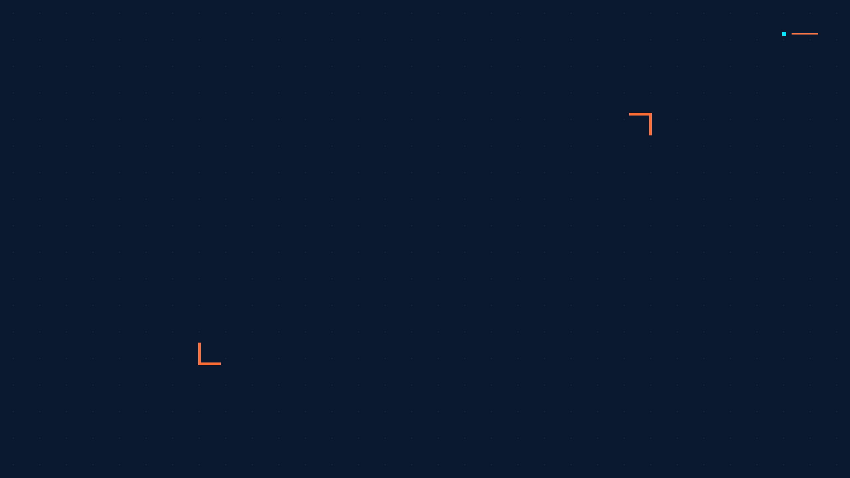
المسارات التقنية
للمهن الحرة
ابنِ مهنتك الحرة من مهارة تقنية قابلة للبيع
دليل العمل الحر الحديث
01
2026 Edition
Notes:
أهلاً بكم في هذا العرض حول المسارات التقنية للمهن الحرة. اليوم سنتحدث عن كيفية تحويل مهاراتكم التقنية إلى عمل حر مستدام ومربح.

Slide 2






لماذا الآن؟
الحاضر: مسار مهني استراتيجي
الماضي: دخل جانبي
القيمة تُقاس بالنتيجة لا بالساعات
اقتصاد المهارات:
مهام بسيطة ومنخفضة القيمة
صعوبة الوصول للعملاء العالميين
مضاعف إنتاجية هائل للفرد الواحد
الذكاء الاصطناعي:
أدوات محدودة وبطيئة
منصات متطورة وسوق بلا حدود
الوصول العالمي:
02
Notes:
لماذا نركز على العمل الحر الآن؟ لأننا نعيش في عصر اقتصاد المهارات، حيث لم يعد العمل التقليدي هو الخيار الوحيد، والذكاء الاصطناعي ضاعف قدراتنا بشكل مذهل.

Slide 3




خريطة المسارات التقنية
مسار التصميم
مسار البناء
02
01
صناعة الجمال والوظيفة من خلال واجهات المستخدم والهوية البصرية.
تحويل الأفكار إلى واقع ملموس عبر البرمجة وتطوير المنتجات الرقمية.
مسار الأتمتة
مسار النمو
04
03
بناء الأنظمة الذكية التي تعمل بدلاً عن البشر وتوفر الوقت.
استخدام البيانات والمحتوى لجذب العملاء وتحقيق النتائج التجارية.
03
Notes:
هذه هي الخريطة العامة لمساراتنا اليوم: البناء، التصميم، النمو، والأتمتة. كل مسار يمثل فرصة سوقية ضخمة.

Slide 4



مسار البناء: كود ومنتجات
تطوير الويب المتكامل
بناء مواقع وتطبيقات تفاعلية من الصفر.
React / Next.js / Tailwind
<div class="freelance-success">
تطبيقات الهواتف
[Build] => "Web Apps",
[Stack] => ["React", "Node", "AI"],
تطوير تطبيقات iOS و Android عابرة للمنصات.
[Value] => "High"
Flutter / React Native
</div>
// المهارة الأكثر طلباً في السوق العالمي
البرمجيات الصغيرة (Micro-SaaS)
بناء أدوات متخصصة تحل مشكلة واحدة محددة.
Python / Serverless
04
Notes:
مسار البناء هو القلب النابض للتقنية. سواء كنت تطور مواقع ويب أو تطبيقات هواتف، فأنت تبني الأصول الرقمية التي يحتاجها العالم.

Slide 5



مسار التصميم: تجربة وهوية
Motion & Interaction
Visual Identity
UI/UX Design
تحريك الواجهات (Lottie)
تصميم الشعارات
تصميم واجهات المستخدم
تصميم التفاعلات الدقيقة
بناء أدلة الهوية البصرية
هندسة تجربة المستخدم
فيديوهات شرح المنتجات
تصميم المطبوعات الرقمية
بناء النماذج الأولية (Prototyping)
مؤثرات بصرية للويب
أيقونات مخصصة
اختبارات قابلية الاستخدام
05
Notes:
التصميم ليس مجرد جماليات، بل هو وظيفة وتجربة مستخدم. المصمم الناجح هو من يجعل التكنولوجيا سهلة وممتعة للاستخدام.

Slide 6
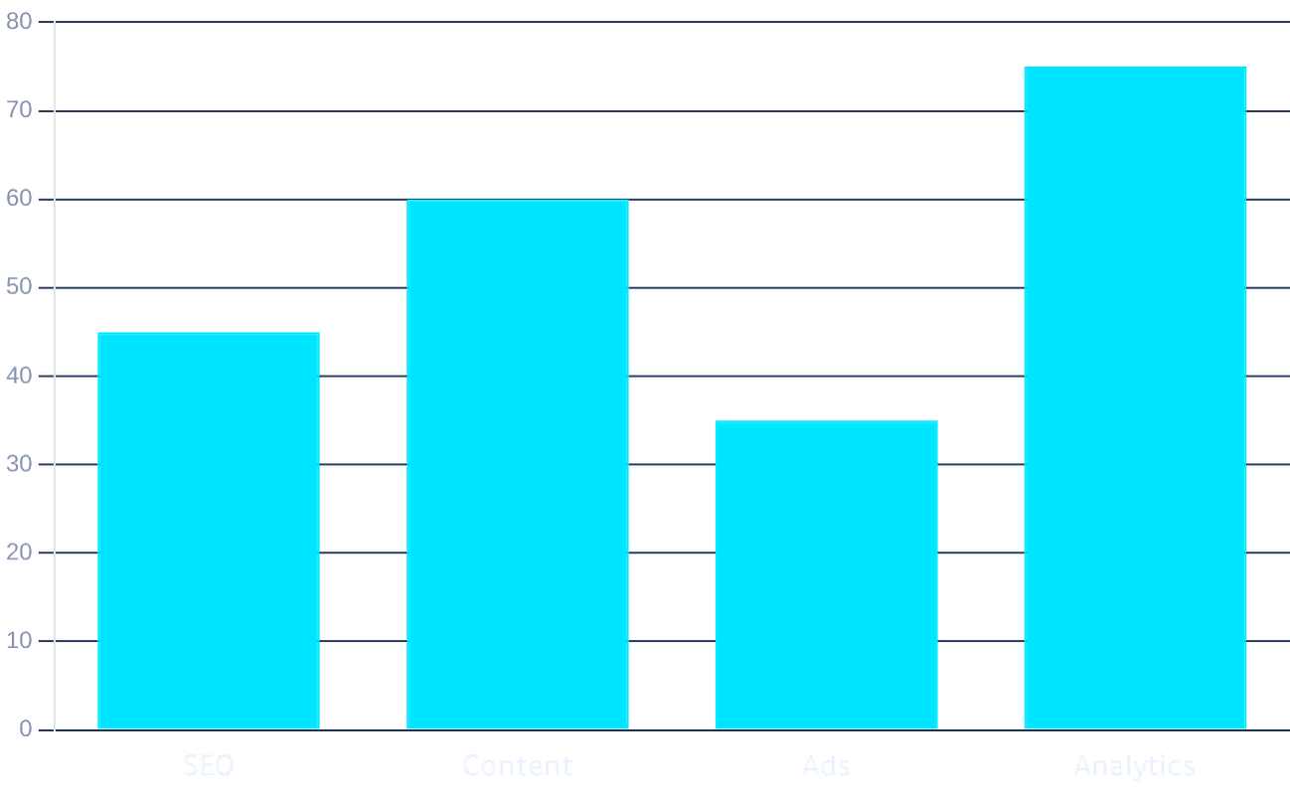
مسار النمو: بيانات ومحتوى
التسويق بالأداء
إدارة الحملات الإعلانية الممولة وتحقيق أعلى عائد على الاستثمار (ROAS).
تحليل البيانات
تحويل الأرقام الخام إلى قرارات تجارية ذكية للعملاء.
تحسين المحركات (SEO)
تصدر نتائج البحث وجذب الزيارات المجانية المستهدفة.
المصدر: تقديرات نمو الطلب على المهارات الرقمية 2024-2026
06
Notes:
النمو هو ما يطلبه أصحاب الأعمال فعلياً. استخدام البيانات والـ SEO لتحقيق نتائج ملموسة هو مهارة لا تقدر بثمن.

Slide 7




مسار الأتمتة والذكاء الاصطناعي
ربط الأدوات (Integration)
جعل التطبيقات المختلفة تتحدث مع بعضها البعض تلقائياً.
بناء سير العمل (Workflows)
أتمتة المهام المتكررة مثل الفواتير، خدمة العملاء، والتقارير.
تطبيقات الذكاء الاصطناعي
دمج LLMs في العمليات اليومية لرفع الكفاءة 10 أضعاف.
07
Notes:
الأتمتة هي المستقبل. القدرة على ربط الأدوات وبناء سير عمل ذكي توفر آلاف الساعات للشركات، وهي خدمة عالية القيمة.

Slide 8
المكدس الذي يبيع مهارتك
ChatGPT API
GitHub
Figma
VS Code
الأدوات التقنية
معرض أعمال (Portfolio) قوي يركز على النتائج لا المهارات.
دليل الأعمال
تحديد "ماذا سأقدم؟" و "لمن؟" و "بكم؟" بوضوح تام.
الباقة والعرض
التسعير القائم على القيمة (Value-based) بدلاً من السعر بالساعة.
التسعير
08
Notes:
لا يكفي أن تكون ماهراً تقنياً، يجب أن تمتلك مكدساً للأعمال: معرض أعمال قوي، عرض واضح، وتسعير ذكي يعتمد على القيمة.

Slide 9

خطة 90 يومًا للبداية
3
2
1
الأيام 61-90
الأيام 31-60
الأيام 1-30
الانطلاق التجاري
بناء الظهور
التعلم المركز
• أول عميل مدفوع
• إطلاق معرض الأعمال
• اختيار مسار واحد فقط
• تحسين العرض السعري
• التواجد على LinkedIn
• بناء 3 مشاريع تجريبية
• البدء في التخصص الدقيق
• تقديم خدمات مجانية لعميلين
• إتقان الأدوات الأساسية
09
Notes:
هذه خطة عملية للـ 90 يوماً القادمة. ابدأ بالتعلم، ثم ابنِ ظهورك الرقمي، ثم انطلق تجارياً. التخصص هو مفتاح النجاح.

Slide 10

ابدأ بمشكلة واحدة
لا تبيع التقنية كأدوات مجردة؛
بع النتيجة التي يشتريها العميل لحل مشكلته.
ابدأ رحلتك اليوم
10
Notes:
الخلاصة: العميل لا يشتري الكود أو التصميم، بل يشتري حل مشكلته. ركز على النتيجة وستنجح في مهنتك الحرة. شكراً لكم.

